Slide 1
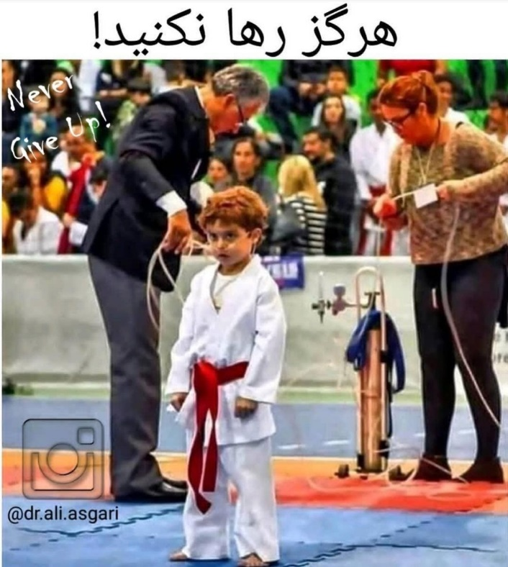
هیجان، ذهن آگاهی، و پذیرش
مداخله های روانشناختی
در شکست عشقی:
احمد سهرابی
دانشگاه کردستان

Slide 2
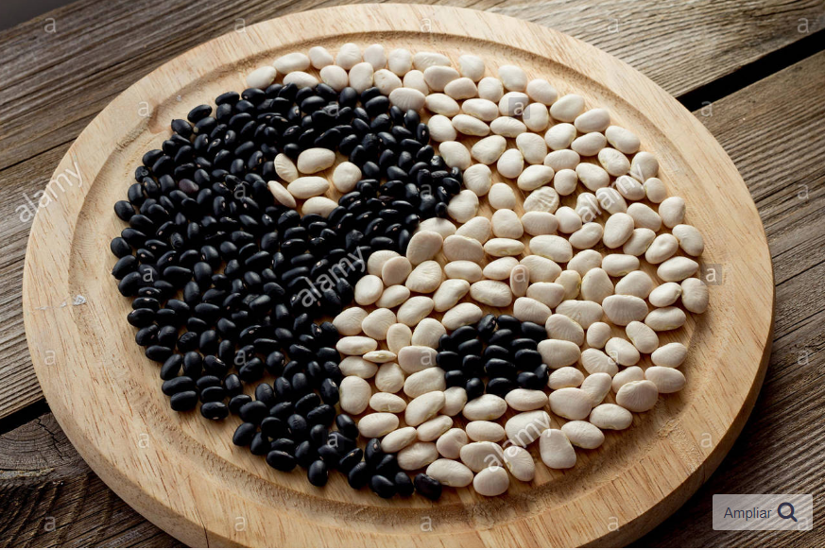

Slide 3
?
What’s most import:

Slide 4
Most import:
island relation=> love->cost like flex-delus

Slide 5
رنج
مشکلات و مخصوصاً شکست عشقی
هر کس را ممکن است مبتلا کند از دانشجو تا ...
از هر گروه اقتصادی-اجتماعی

Slide 6
سود و زیان عشق
هزینه-فایده شکست عشقی (نه لزوماً بیماری)
استعاره ی نیلوفر در بودیسم که ریشه اش در مرداب است و به سوی آفتاب رشد می کند

Slide 7
دو گونه شناخت
واکنشی: کنار کشیدن (غم)، ریسک، هیجان های دیگر(نگرانی، حسادت، تنفر، خشم)
کنشی: ...نیاز به تقویت (متوجه بودن-پذیرش...)

Slide 8
تفکر جانبی: سرکوب فکر
Zebra, Whitebear

Slide 9
Negative effect, j-ss

Slide 10


Slide 11


Slide 12
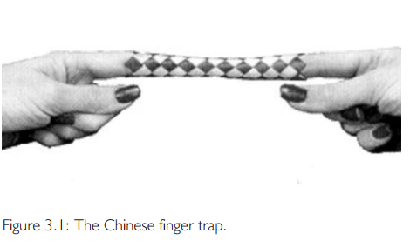

Slide 13
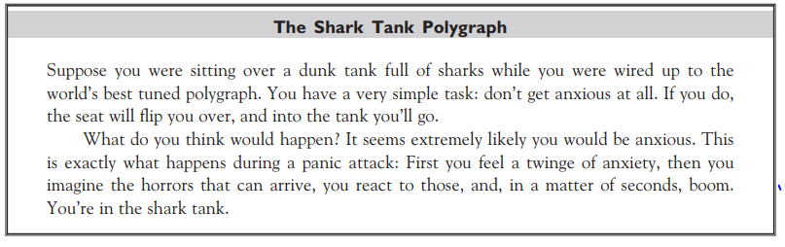
کندن چاله

Slide 14
شیر گرسنه (مظطرب نشدن سخت، غذا دادن آسان)
چارلی چاپلین
مثال کوسه
ارتفاع

Slide 15
مقدمه
مسیر شرقی:
بال/بعد فکری
بال/بعد مهربانی
مسیر روانشناسی:
اضطراب-> مواجهه
افسردگی-> فعالسازی

Slide 16
علاج: دم
this very moment is the perfect teacher, as Buddhist teacher Pema Chodron famously said (Chodron, 1997).

Slide 17
حضور ذهن
تمرین

Slide 18
گسلش/دفیوژن
نام گذاری ذهن خود(غیر از نام خود)
برچسب به تجارب و افکار
تجسم قراردادن افکار روی ابرها

Slide 19
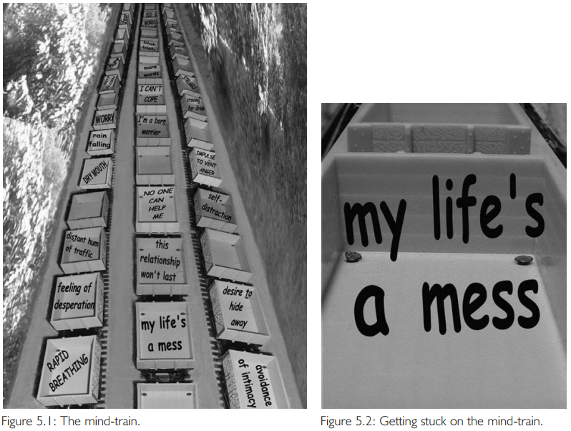
James stream of consc

Slide 20
میکروب روان=>
واکسن و آنتی بیوتیک=>

Slide 21
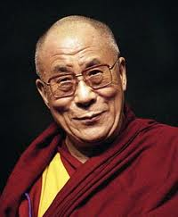
تعریف شفقت
حساسیت به رنج خود و دیگران با تعهد عمیق به تلاش برای تسکین آن
“…a sensitivity to the suffering of self and others , with a deep commitment to try to relieve it.”
The Dalai Lama (1995)
C>E>EQ

Slide 22
مربی الف و ب

Slide 23
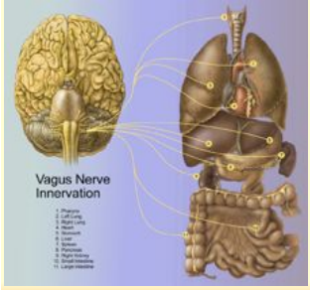
The Vagus Nerve عصب واگ
اثر روی ضربان قلب
دوستی
تعلق
امنیت

Slide 24
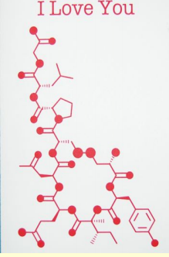
اکسی توسین
Oxytocin
مراقبت
محبت
شیردهی
شفقت
عشق

Slide 25
سیستم های هیجان
آرامش،ایمنی، پیوند
سائق، تهییج، حیات
متمرکز بر نخواستن/تعلق
ایمنی-مهربانی
آرام سازی
متمرکز بر منبع/مشوق
خواستن، حصول، پیشرفت، مصرف
فعالسازی
متمرکز بر تهدید
جستجوی حمایت/ایمنی
فعالسازی/بازداری
خشم، اضطراب، تنفر

Slide 26
ذهن با شفقت
تفکر
استدلال
توجه
تصور
تخیل
شفقت
رفتار
انگیزش
هیجان

Slide 27
ذهن متمرکز بر تهدید
تفکر
استدلال
توجه
تصور
تخیل
تهدید
رفتار
انگیزش
هیجان

Slide 28
ذهن خود انتقادگر نیز ذهن متمرکز بر تهدید است
تفکر
استدلال
توجه
تصور
تخیل
خودانتقادی
رفتار
انگیزش
هیجان

Slide 29
ترس از دلسوزی به دیگران
دیگران ازت سوء استفاده می کنند
خیلی دلسوز باشم دیگران بهم خیلی متکی می شوند
نمی توانم مشکل دیگران را تحمل کنم/برتابم

Slide 30
ترس از دلسوزی از طرف دیگران
می ترسم اگر از دیگران بخواهم مهربان بشوند، نشوند
نگرانم که فقط دیگران دلسوز می شوند که چیزی ازم بخواهند
فکر می کنم اگر دیگران مهربان و حامی من باشند مانع درست می کنم

Slide 31
ترس از دلسوزی به خود
می ترسم در صورت تقویت دلسوزی به خودم، کسی می شوم که دوست ندارم
می ترسم در صورت دلسوزتر شدن، شخص ضعیفی می شوم
می ترسم در صورت تقویت دلسوزی به خودم، گرفتار احساس فقدان یا ماتم شوم

Slide 32
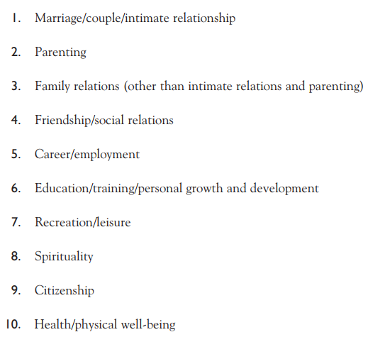
ارزش ها

Slide 33
Funeral

Slide 34
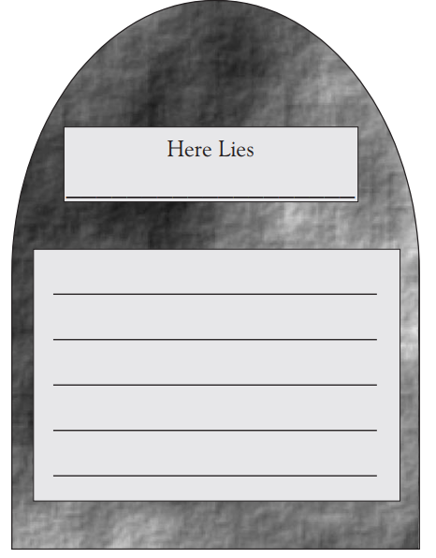
سنگ مزار

Slide 35
Movie Screen Metaphor
Suggest to clients that the observer self is a movie screen. Every day a new movie plays on the screen—tragedies, comedies, adventures, love stories. All of them are full of emotions, like loss, hope, joy, and fear. And all have an unending stream of ever-changing dialogue, analogous to the thoughts the mind constantly churns out. Though the movies, the emotions, and the dialogue constantly change, the screen is always there and remains the same. Encourage clients to detach from current emotions and thoughts and simply notice all of the experiences that have shown up on the movie screen today and in the moment. Suggest to clients that they can be the screen, allowing experiences to come and go and allowing thoughts to come and go.

Slide 36
The Chessboard Metaphor
With the chessboard metaphor, clients come to see themselves as the chessboard itself, rather than any of the pieces or the outcome of the game (Hayes et al., 1999). We recommend keeping a chessboard in your office to fully utilize this excellent metaphor.

Slide 37
Mountain MF
آب و هوای مختلف-مهمانخانه دل

Slide 38
